Slide 1


Classificar palavras quanto à acentuação
(quanto à posição da sílaba tónica)
Para classificar palavras quanto à acentuação precisas saber qual a sílaba tónica da palavra.
Se a palavra tiver acento é essa a sílaba tónica.
lá - pis
Se a palavra não tiver acento tens que chamar a palavra e ver qual das sílabas pronuncias com mais força e é essa a sílaba tónica.
es – co – la
Professora Leonor Neves
Imagem: fadadacaixinhademusica.blogspot.com

Slide 2

Classificar palavras quanto à acentuação
(quanto à posição da sílaba tónica)
computador
Com-pu-ta-dor
1º - fazer a divisão silábica da palavra.
Professora Leonor Neves
desenhoseriscos.blogspot.com

Slide 3
Classificar palavras quanto à acentuação
(quanto à posição da sílaba tónica)
computador
2º - identificar a sílaba tónica.
Se a palavra tiver acento, essa é a silaba tónica.
Com-pu-ta-dor
Se não tiver chama-se a palavra e verifica-se qual das sílabas se pronuncia com mais força.
Professora Leonor Neves
desenhoseriscos.blogspot.com

Slide 4
Classificar palavras quanto à acentuação
(quanto à posição da sílaba tónica)
computador
3º - colocar e g a
a p u
por baixo das sílabas,
O a e o u ficam sempre por baixo da última sílaba.
Com-pu-ta-dor
e
g
a
a
p
u
Neste caso a palavra é aguda, porque por baixo da sílaba tónica ficou o a. A sílaba tónica é a última sílaba desta palavra.
Professora Leonor Neves
Imagem:desenhoseriscos.blogspot.com

Slide 5
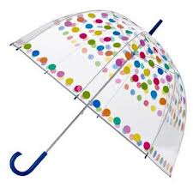
Classificar palavras quanto à acentuação
(quanto à posição da sílaba tónica)
chapéu
Neste caso a palavra também é aguda, porque a sílaba tónica é a última sílaba da palavra.
Cha - péu
e
g
a
aguda
a
p
u
última
Professora Leonor Neves

Slide 6
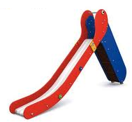
Classificar palavras quanto à acentuação
(quanto à posição da sílaba tónica)
escorrega
es - co – rre - ga
Neste caso a palavra é grave, porque a sílaba tónica é a penúltima sílaba da palavra.
e
g
a
a
p
u
grave
penúltima
Professora Leonor Neves
benito.com

Slide 7
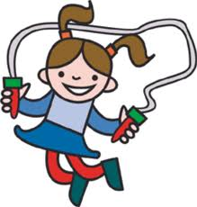
Classificar palavras quanto à acentuação
(quanto à posição da sílaba tónica)
corda
cor – da
e
g
a
a
p
u
Neste caso a palavra também é grave, porque a sílaba tónica é a penúltima sílaba da palavra.
grave
penúltima
Professora Leonor Neves
Imagem: blogebi.blogspot.com

Slide 8

Classificar palavras quanto à acentuação
(quanto à posição da sílaba tónica)
máquina
má – qui – na
e
g
a
Neste caso a palavra é esdrúxula, porque a sílaba tónica é a antepenúltima sílaba da palavra.
a
p
u
antepenúltima
esdrúxula
Professora Leonor Neves
Imagem:adrianapedagogiauniminas.blogspot.com

Slide 9

Classificar palavras quanto à acentuação
(quanto à posição da sílaba tónica)
família
fa – mí – li –a
e
g
a
Neste caso a palavra também é esdrúxula, porque a sílaba tónica é a antepenúltima sílaba da palavra.
a
p
u
esdrúxula
antepenúltima
Professora Leonor Neves
Imagem: romontwilly.com

